Slide 1
Chap 4
微分中值定理 和导数的应用

Slide 2
Chap 4 .1
微分中值定理

Slide 3
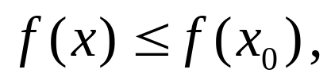
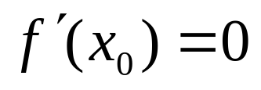
4.1.1 Fermat 定理
■ 极值
若在点x₀的邻域，有
称 f (x₀) 是f (x) 的一个极大值，称 x₀为f (x) 的一个
极大值点
( 类似地有极小值的概念)
■ Fermat定理
若 f (x)在点x₀处取得极值，且x₀可导，则

Slide 4
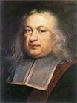
➢ 几何上看很自然
y
在曲线的“峰”与
“谷”处切线呈水平
o
极大值点
极小值点
x
■ Fermat
(法国 1601-1665年)
➢ 业余数学之王

Slide 5
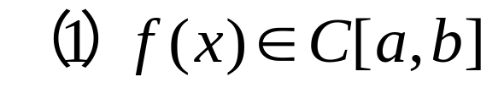
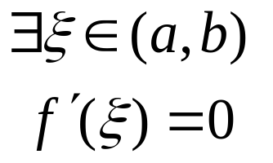


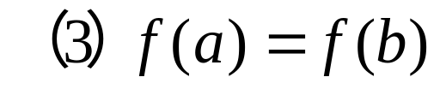
➢ 专攻法律，成为律师、议会议员
➢ 博览群书 才学出众 数学天才
贡献在数论 概率 几何 微积分 光学
➢ 性情淡泊 谦抑宁静
4.1.2 Rolle 定理

Slide 6
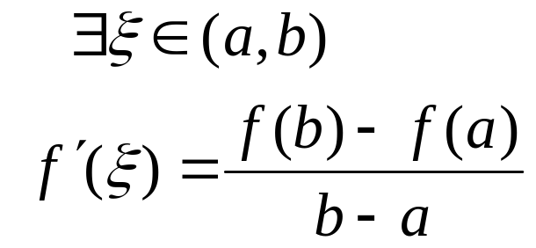
➢ 从几何图形分析
y
x
a
O
b
➢ 证明的思路：有没有极值点
能否从运动解释这定理？
4.1.2 Lagrange 定理

Slide 7
➢ 从几何图形分析
y
x
a
O
b
➢ 证明的思路：能否应用Rolle定理？
你能构造出这个辅助函数吗？
➢ 分析结论，或者观察图形

Slide 8
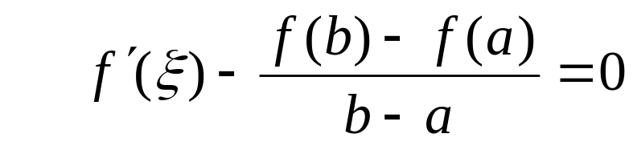
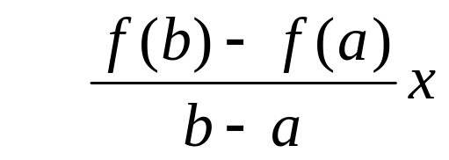
➢ 证明Lagrange定理的分析过程
1. 根据存在性结论，考虑应用Rolle定理
2. 改变结论形式，目的是符合Rolle定理的
结论形式：
3. 左端是哪个函数在点ξ 的导数呢？
4. 显然第一项是 f (x) 的导数,第二项是
的导数,这样就得到辅助函数了

Slide 9
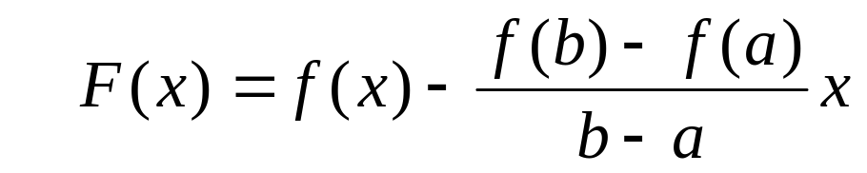
5. 剩下就是验证F(x)是否满足Rolle定理
的条件
6. 连续、可导都是显而易见的，但是F(x)在
端点的值验证不方便，能否稍改变一下？
7. 注意改变后F(x)的导数不能变，只能加减
常数

Slide 10
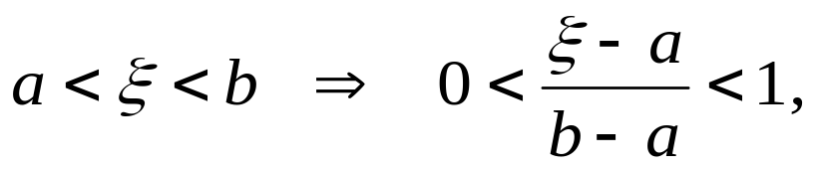
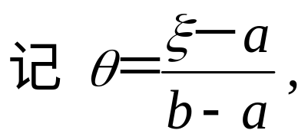
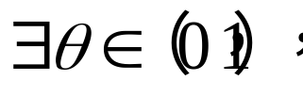

➢ Lagrange 定理结论的另一形式

Slide 11
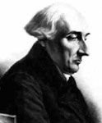
■ 关于 Lagrange
（法国 1736－1813 年）
➢ 曾被誉为欧洲最伟大数学家
➢ 19岁因“变分法”的成就担任数学教授
➢ 在数学、力学和天文学三个学科领域中都有
历史性的贡献
➢ 品格高尚、虚若怀谷，广受尊敬

Slide 12

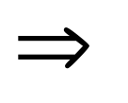
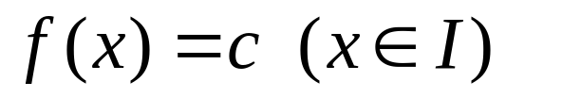
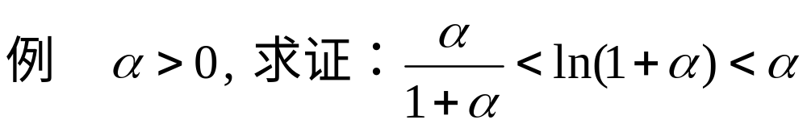
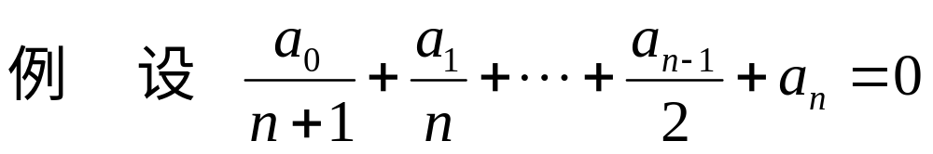
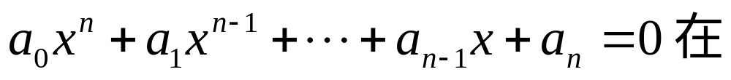
■ 推论
试证：方程
(0,1)至少有一个根
（辅助函数法）

Slide 13
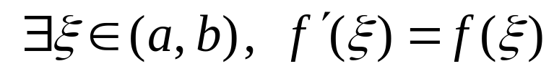
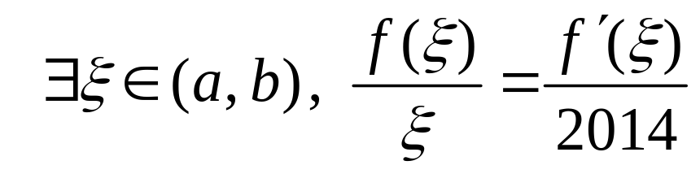
例 设
求证：
例
试证：
(往年试题更改)
H.W 习题4
4 5 6 9
11 (1)(4) 12(2) 14 16

Slide 14
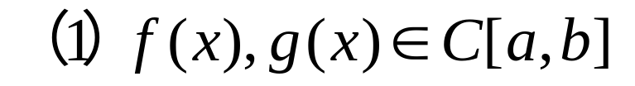
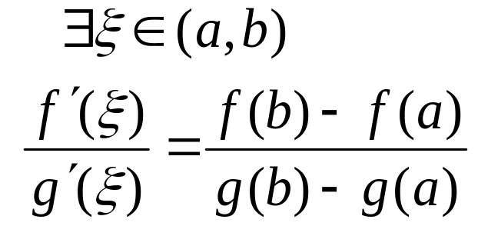
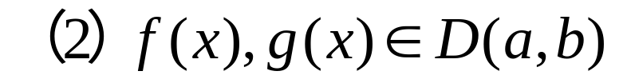

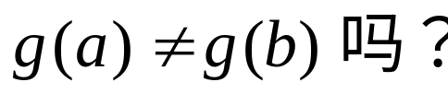
4.1.2 Cauchy 定理
➢ 是 Lagrange 定理的推广
➢ 证明方法
能否对f, g 分别用Lagrange定理？
怎样构造辅助函数？

Slide 15
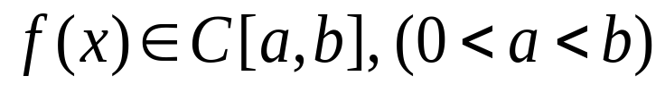
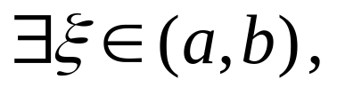
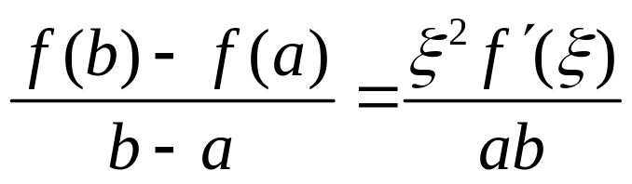
例 设
, 且 f 在(a,b)可导
试证：
使得
H.W
习题4 18 19*

Slide 16
本节要点
➢ 了解极值的概念
➢ 了解中值定理内容和含义
➢ 熟悉Rolle定理和Lagranre定理(条件和结论)
会用辅助函数法证明相关习题

